Slide 1
История происхождения дверного замка

Slide 2
Инструкция: презентация используется как демонстрационный материал и осуществляется путем щелчков курсором мыши по слайду путем перехода на следующий слайд
Задачи:1.познакомить с историей развития, усовершенствования и преображения дверных замков
2.развивать умение анализировать, сравнивать, сопоставлять и делать выводы и умозаключения
Презентация имеет ознакомительный характер, где в ходе демонстрации презентации дети выясняют, когда и где появились первые замки, а также знакомятся с разновидностями замков.

Slide 3
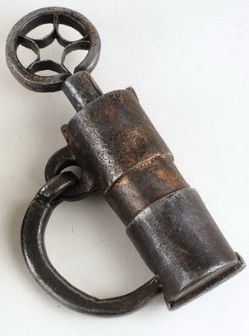
История цивилизации

Slide 4
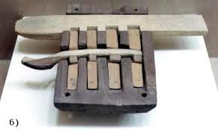
Первый деревянный замок

Slide 5
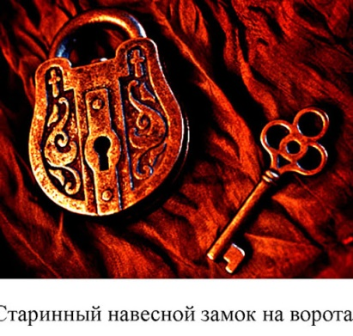
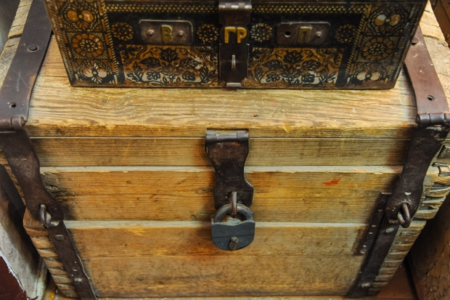
Старинный походный сундук»

Slide 6
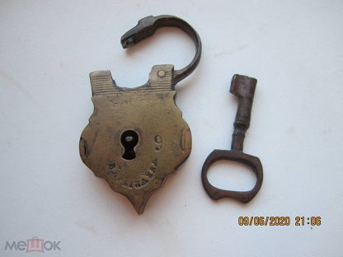
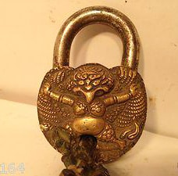
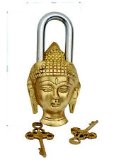
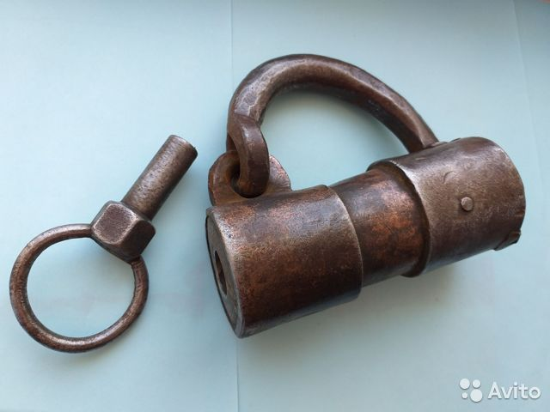
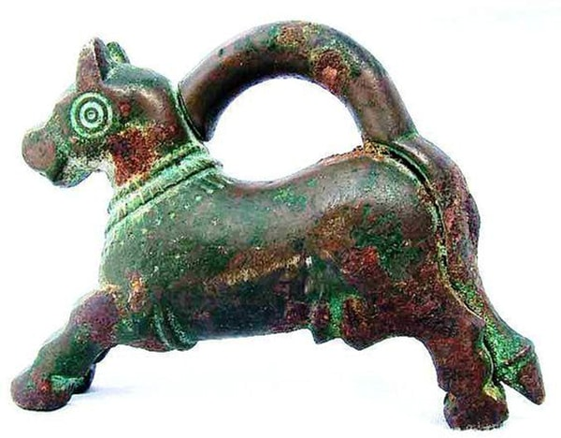
Замок «Бык»
Замок «Сердце»
Замок «фараон»
Замок «Кружка»
Индийский замок «Лошадь»

Slide 7
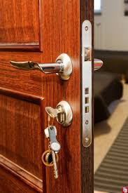
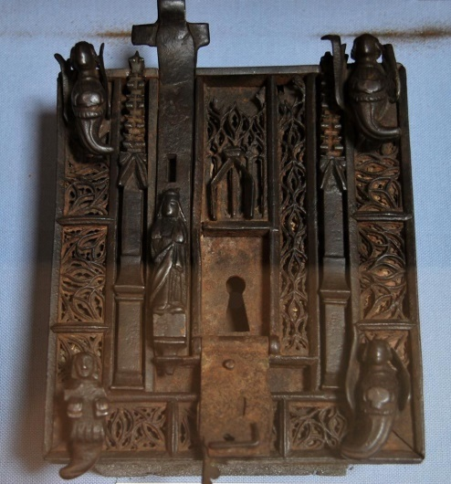
Врезные замки
Современный врезной замок
Старинный врезной замок

Slide 8
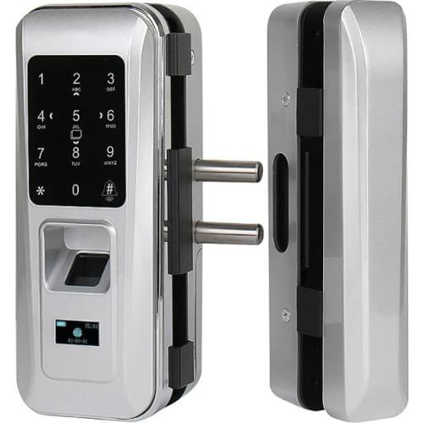
Современные электронные замки
Опознает по отпечатке пальцев
Дистанционное управление через пульт
Кодовый замок

